Slide 1
Agente RAG para consulta de información de Cafe
Prueba NTT DATA

Slide 2
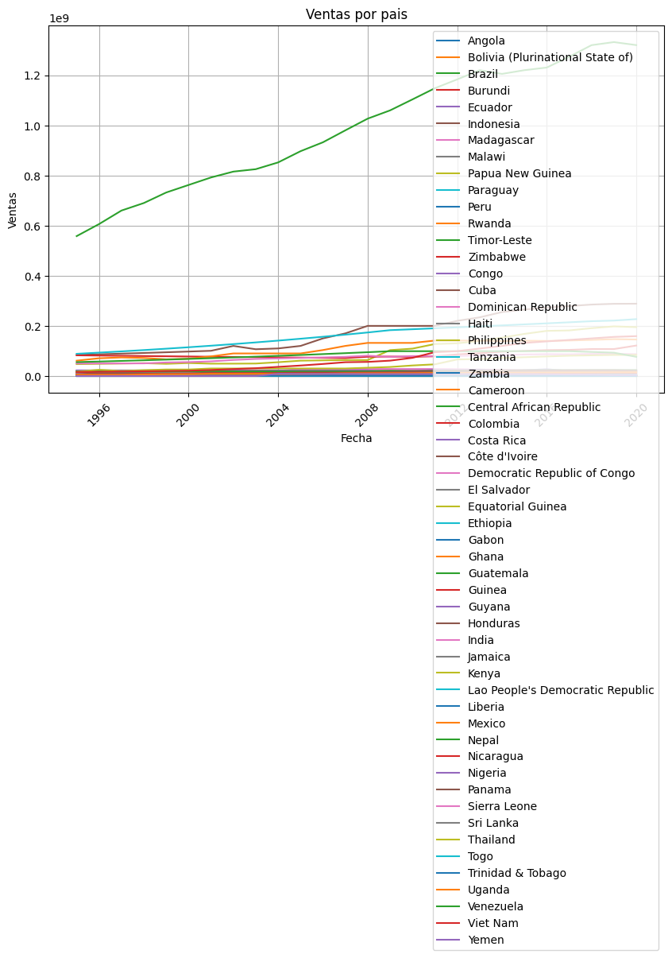
Análisis de la información
Analizando la información, me pareció que no era necesario aplicar alguna metodología de ML, puesto que los datos pareciera indicar más para el desarrollo de algún dashboard o panel de visualización.
Debido a eso decidi aplicar una solución de AI donde consultara dicha información a partir de prompts y generase graficas o mostrase la información de manera que respondiera las tareas del prompt.

Slide 3
AGENTIC RAG
Decidi hacer un Agentic RAG debido a que supuse que podría existir una necesidad de realizar algún tipo de agente que consultara dicha en formación, que podría estar alojada en alguna base de datos. Y el Agentic RAG es perfecto para esta solución debido a que el RAG es una herramienta que almacena el contexto, en este caso de las tablas de una BD, y por medio de prompts el LLM podría contextualizarse para construir consultas especificas según la tarea y así el agente consultar en la BD y devolver los resultados esperados.

Slide 4
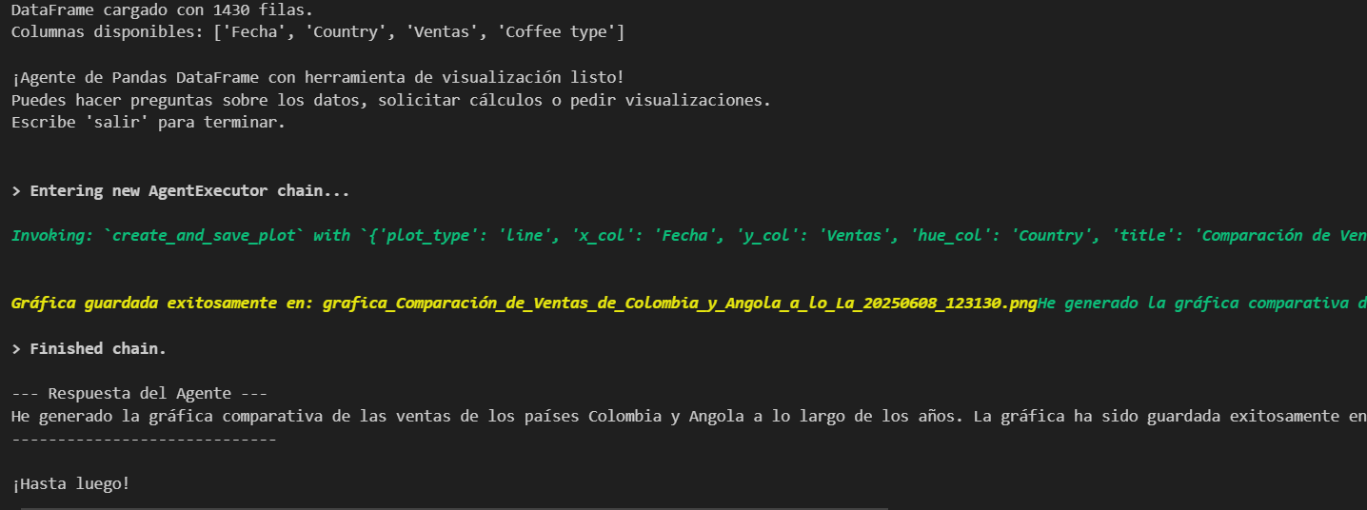
Resultados del Agente
Se transformo los resultados para que fuera la consulta más sencilla a como la podría leer fácilmente un dataframe o una tabla de SQL y a partir de esta estructura de la tabla transformada, seria la almacenada en la base de datos vectorial que contendría los embeddings que almacenan el contexto para que el LLM pueda así construir dichas consultas y el agente pueda utilizarlas para utilizarlas en la BD y poder llamar la información y entregarla al usuario.

